Slide 1

Název: | VY_42_INOVACE_MA_7B_5B
Škola: | Základní škola Nové Město nad Metují, Školní 1000, okres Náchod
Autor: | Mgr. Helena Židová
Ročník: | 7.
Tematický okruh, předmět: | Matematika a její aplikace Matematika
Téma: | Kontrolní samostatné opakování – dělení zlomků
Číslo projektu: | CZ.1.07/1.4.00/21.2336
Datum: | 7.2.2013
Anotace: | Samostatná práce žáků, společná oprava a rozbor případných chyb. Užití PC, data projektoru

Slide 2
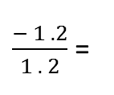
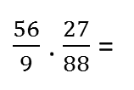
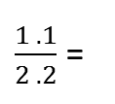
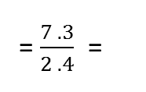
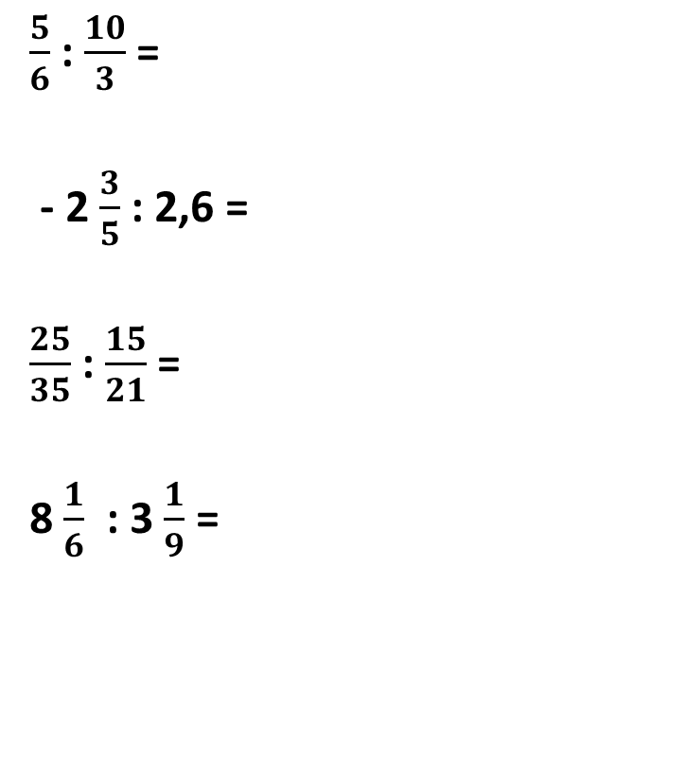
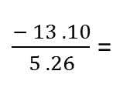
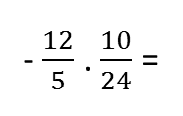
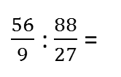
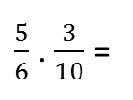

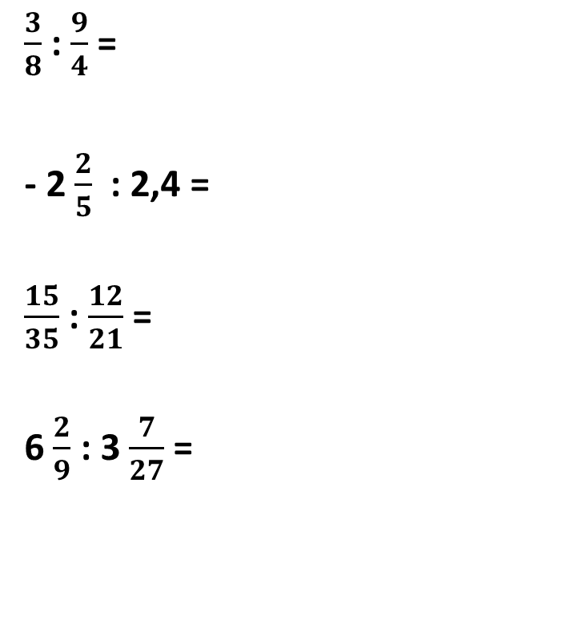
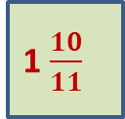
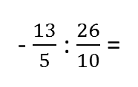
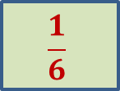
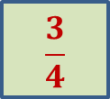

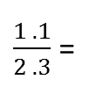
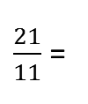
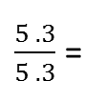
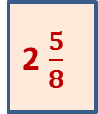
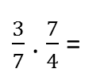
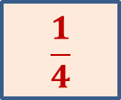
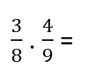
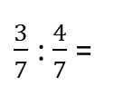
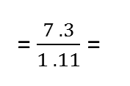
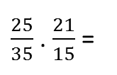

Kontrolní opakování – dělení zlomků (výsledky uveď v zákl. tvaru)
sk. A
sk.B
$\frac{3}{8}$ : $\frac{9}{4}$ =
- 2 $\frac{2}{5}$ : 2,4 =
$\frac{15}{35}$ : $\frac{12}{21}$ =
6 $\frac{2}{9}$ : 3 $\frac{7}{27}$ =
$\frac{5}{6}$ : $\frac{10}{3}$ =
- 2 $\frac{3}{5}$ : 2,6 =
$\frac{25}{35}$ : $\frac{15}{21}$ =
8 $\frac{1}{6}$ : 3 $\frac{1}{9}$ =
$\frac{3}{8}$ . $\frac{4}{9}$ =
$\frac{1 . 1}{2 . 3}$ =
$$\frac{1}{6}$$
$\frac{5}{6}$ . $\frac{3}{10}$ =
$\frac{1 . 1}{2 . 2}$ =
$$\frac{1}{4}$$
- $\frac{12}{5}$ . $\frac{10}{24}$ =
$\frac{− 1 . 2}{1 . 2}$ =
- 1
- $\frac{13}{5}$ : $\frac{26}{10}$ =
$\frac{− 13 . 10}{5 . 26}$ =
- 1
$\frac{3}{7}$ : $\frac{4}{7}$ =
$\frac{3}{7}$ . $\frac{7}{4}$ =
$$\frac{3}{4}$$
$\frac{25}{35}$ . $\frac{21}{15}$ =
$\frac{5 . 3}{5 . 3}$ =
1
$\frac{56}{9}$ : $\frac{88}{27}$ =
$\frac{56}{9}$ . $\frac{27}{88}$ =
$\frac{49}{6}$ : $\frac{28}{9}$ =
$\frac{49}{6}$ . $\frac{9}{28}$ =
= $\frac{7 . 3}{1 . 11}$ =
$\frac{21}{11}$ =
1 $\frac{10}{11}$
= $\frac{7 . 3}{2 . 4}$ =
$\frac{21}{8}$ =
2 $\frac{5}{8}$

